Slide 1
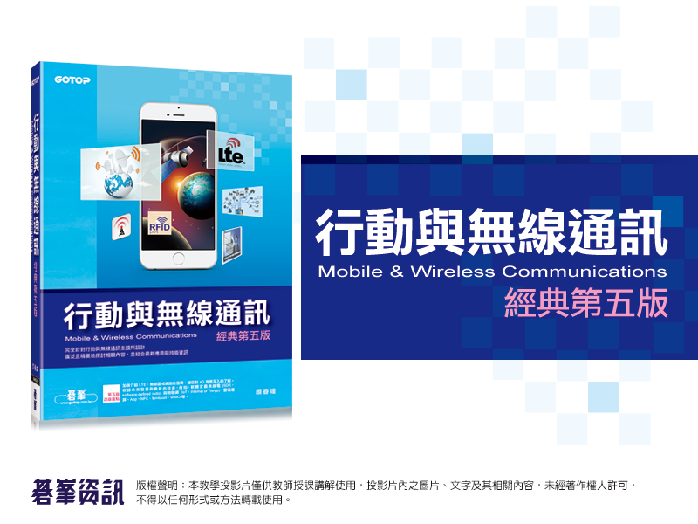

Slide 2
行動與無線通訊
第13章 無線區域網路
@08/2004

Slide 3
本章的重要觀念
認識802.11無線區域網路(WLAN)的定義、組成與結構。
認識無線區域網路的作業方式。
探索無線區域網路的應用。
認識無線區域網路的組成元件。
檢視市場上無線區域網路的設備產品與其規格。
認識Wi-Fi及其所帶動的商業化與應用。

Slide 4
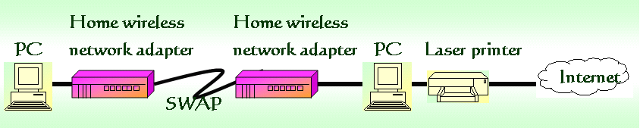
13.1 認識各種與我們切身相關的
無線網路
家裡的簡易無線網路

Slide 5
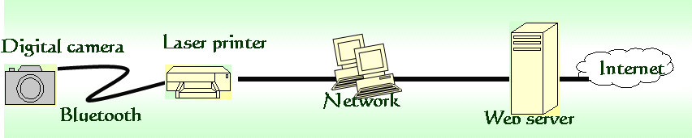
13.1 認識各種與我們切身相關的
無線網路
一般的簡易與生活應用

Slide 6
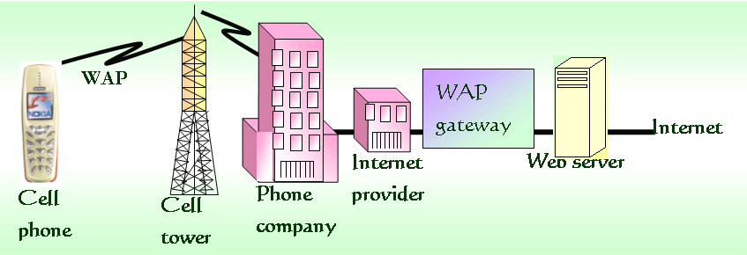
13.1認識各種與我們切身相關的
無線網路
移動中的無線通訊

Slide 7

13.1 認識各種與我們切身相關的
無線網路
辦公室的無線通訊

Slide 8
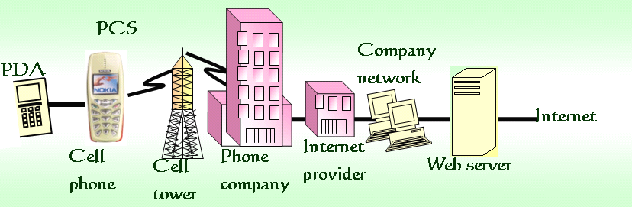
13.1認識各種與我們切身相關的
無線網路
戶外廣域的無線通訊

Slide 9
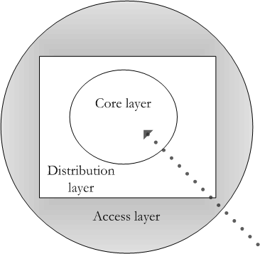
網路的3層架構觀點

Slide 10
13.2 IEEE 802網路技術概觀
802.11是IEEE 802協定家族的成員之一，主要是針對區域網路技術所訂定的一系列的規格。
IEEE 802的規格集中在OSI模型的底下兩層，即實體層與資料連結層。

Slide 11
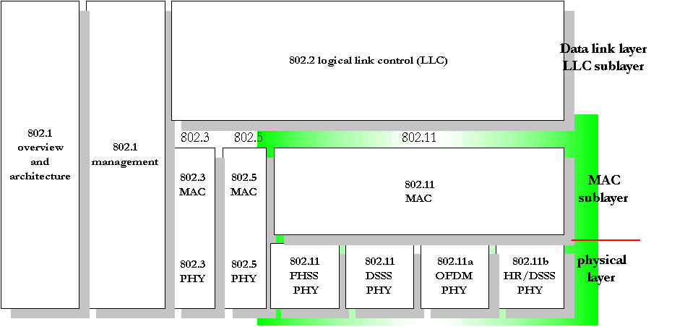
IEEE 802系列的網路協定

Slide 12
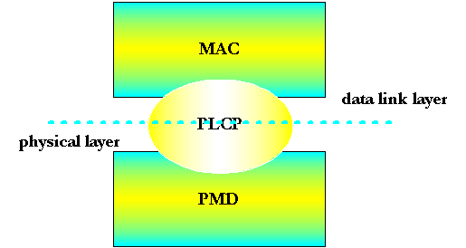
PLCP與PMD的角色

Slide 13
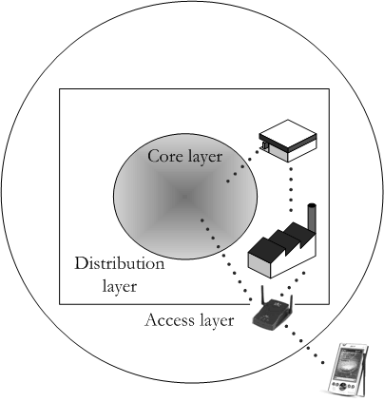
13.3 802.11網路的架構
存取層(access layer)
分佈層(distribution layer)
核心層(core layer)

Slide 14
13.3.1 802.11網路的基本結構
存取點(AP，access point)
行動台(mobile station)
無線介質(wireless medium)
分佈系統(distribution system)

Slide 15
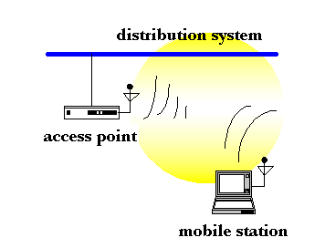
802.11網路的基本組成

Slide 16
13.3.2 802.11網路的類型
基本服務集合(BSS，basic service set)
獨立網路(IBSS, independent BSS)
基礎網路(infrastructure network)
延伸網路(extended service set)

Slide 17
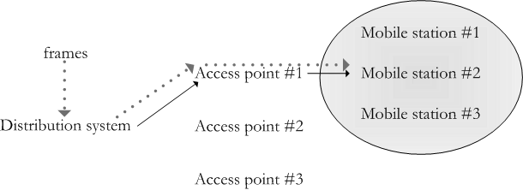
分佈系統(distribution system)的概念

Slide 18
13.4 802.11網路的作業
802.11的網路服務
行動性的支援

Slide 19
13.4.1 802.11的網路服務
802.11的架構中有9種不同的服務，有4種屬於station services，其他5種屬於distribution services。Station services包括authentication、de-authentication、data delivery與privacy。
Distribution services位於LLC(logical link control layer)與MAC之間，決定802.11的資料封包該送往何處，包括association、reassociation、disassociation、integration與distribution。

Slide 20
13.4.2 行動性的支援
在漫遊(roaming)的情況下，用戶設備可能會離開一個AP，與另一個AP建立關聯，這是reassociation的服務，新的AP會與舊的AP連絡取得一些原來的資訊。
整合服務(integration service)可以進行無線網路與有線網路之間資料封包格式的轉換。802.11網路支援行動性(mobility)，行動台在移動中仍然可以連上網路傳送封包。

Slide 21
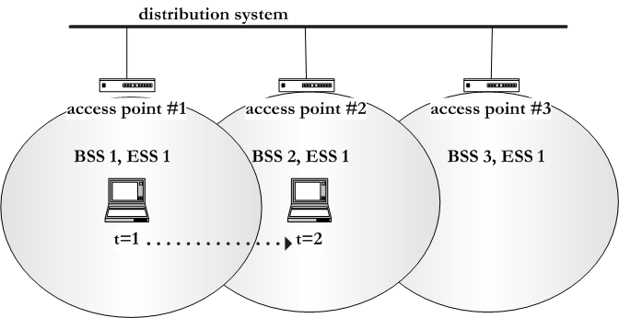
BSS的轉換

Slide 22
13.5 無線區域網路的應用
在一般學校裡頭，老師可以在手提式電腦上製作教材，然後將電腦帶進教室，直接透過無線區域網路連上學校或是外界的網路。
甚至於學生的電腦也能經由無線區域網路來取得老師準備的補充教材。
學生在校園裡可經由WLAN隨時上網。

Slide 23
13.5.1 WLAN應用的分類
有線網路的延伸
建築物之間的連接
最後一哩(last mile)的連線
SOHO族
行動辦公室
需要移動性(mobility)的應用

Slide 24
13.5.2 Wi-Fi是什麼 ?
WECA (Wireless Ethernet Compatibility Alliance)推行所謂的Wi-Fi(wireless fidelity)的認證計劃(certification program)，802.11設備的廠商必須通過這樣的認證，表示具有802.11的相容互通性(interoperability)。
通過Wi-Fi認證的設備可以使用Wi-Fi的標誌，這是Wi-Fi的由來。

Slide 25
13.6 802.11 WLAN標準的比較
使用紅外線技術的WLAN並沒有普及，跳頻(FH，frequency hopping)與直接序列(DS，direct sequence)是802.11 WLAN使用的主要技術，尤其是直接序列使用的最普遍。
剛開始的時候WLAN的資料速率只有2 Mbps，1999年開始出現的802.11b的產品可以支援11 Mbps的資料速率。

Slide 26
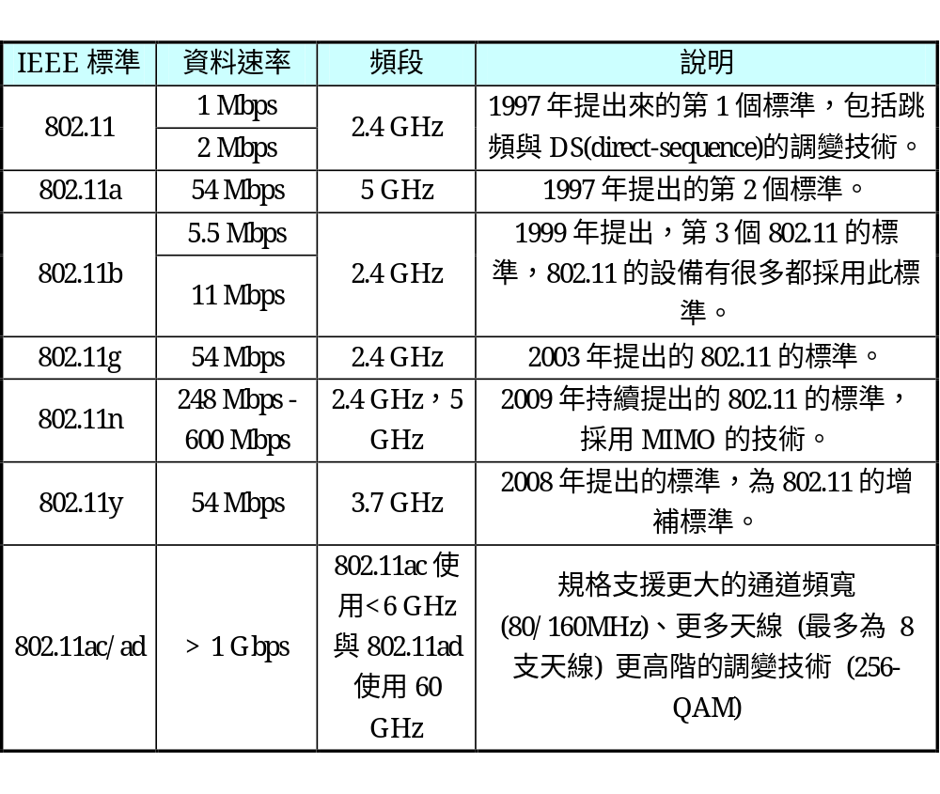
各種802.11標準的基本特徵

Slide 27
13.7 組成元件
假如光從WLAN的設備來探討WLAN的建置，在實務上是行不通的，因為設備之間還需要天線來傳遞訊號，或是利用一些元件與纜線來連接。
在建置WLAN的時候必須了解相關組成元件的使用特性、規格與大約的成本，在實務上才知道如何選擇與裝設。

Slide 28
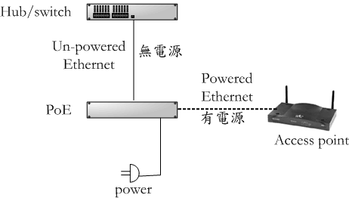
13.7.1 PoE設備

Slide 29
13.7.2 其他常見的元件 (accessories)
射頻放大器(RF amplifiers)
射頻衰減器(RF attenuators)
避雷器(lightning arrestors)
射頻連接器 (RF connectors)
射頻纜線 (RF cables)
頻率轉換器(frequency converter)
頻寬控制器(bandwidth control units)
射頻分歧器(RF splitters)

Slide 30
13.8 基礎設備(infrastructure devices)
基礎設備(infrastructure devices)指構成基礎網路所使用的設備，包括access points、橋接器(bridges)與群組橋接器(workgroup bridges)等。
建置WLAN之前必須先了解有那些種類的設備可以使用。

Slide 31
13.8.1 存取點(access points)
無線PC卡(wireless PC cards)是最普遍的WLAN設備，AP的普及程度則僅次於PC cards。
AP的作用有各種模式，AP最基本的功能就是讓行動台連入網路，屬於一種半雙工(half-duplex)的設備，複雜程度跟Ethernet switch有點像。

Slide 32
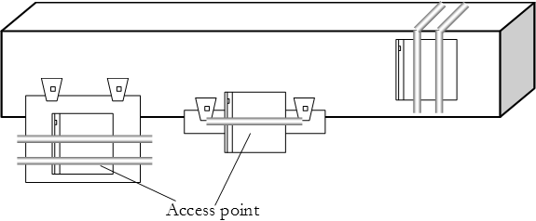
AP的安裝方式

Slide 33
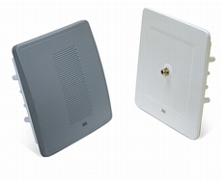
13.8.2 無線橋接器(wireless bridges)
無線橋接器屬於半雙工的設備，提供layer 2的連線。
無線橋接器在軟硬體的選項上跟AP很像，包括固定的與可卸下的(detachable)的天線、進階的過濾(filtering)功能、可變的輸出功率與可變的有線連接等。

Slide 34
13.8.3 無線群組橋接器
無線群組橋接器(wireless workgroup bridges)跟無線橋接器(wireless bridges)很容易混淆。
兩者之間最大的差別在於無線群組橋接器算是一種client device，可以將多個有線的LAN client devices結合成一個無線的LAN client。

Slide 35
13.8.4 無線家用閘通道
無線家用閘通道(wireless residential gateways)用來將少許的無線節點連上單一的設備，建立layer 2與layer 3的連線，連上Internet或是其他的網路。
有廠商將AP的功能與閘通道的功能整合到同一個設備中。

Slide 36
13.8.5 企業無線閘通道
企業無線閘通道(enterprise wireless gateways)可以為wireless clients提供更專門的驗證與連線服務，適用於大型WLAN的環境。
通常企業無線閘通道會使用比較高階的CPU與高速的乙太網路介面，因為可能會連接多個APs，網路技術的支援可能除了802.11之外還包括Bluetooth等。

Slide 37
13.9 用戶端設備(client devices)
無線網路的使用者所使用的設備就是用戶端設備(client devices)，AP所認定的用戶端設備則是WLAN中的行動台。
而行動台進行無線通訊所需要的網路介面常有各種型式，這些都算是用戶端設備探討的範圍。

Slide 38
13.9.1 薄形卡片
一般的手提式電腦與PDA等都是無線用戶端的設備，這些設備通常都需要再加裝射頻通訊的介面，常見的做法是把radio cards在製造時建置到像PCMCIA卡或是Compact flash (CF)卡上面。
由於這些薄形卡片都是標準規格，所以可以再加裝到無線用戶端的設備上。

Slide 39
13.9.2 無線網路的轉接器
有些傳統的設備有Ethernet或是9-pin serial port，假如要連上WLAN的話，需要轉接器(converter)。
以Ethernet converter來說，設備與無線介面之間以category 5的雙絞線連接。
通常converter的無線介面需要再另外購買，例如以PCMCIA插槽裝入converter。

Slide 40
13.9.3 支援USB介面的client端
USB介面可以隨插即用，而且不需要另外接電源，所以提供USB介面的無線網路卡在使用與安裝上很方便。
假如USB adapter本身提供PC card的插槽，則需要另外再購買PC cards，這時候要注意是否USB adapter與PC cards都要是同一種廠牌的比較不會有問題。

Slide 41
13.9.4 傳統的PCI與ISA擴充卡
PCI或是ISA的擴充槽是一般電腦中常見的介面。
可以明顯地看到PC cards的插槽，而且是空的，所以必須另外購買安裝。

Slide 42
13.9.5 安裝與設定
不管是那一種無線網路卡，裝到設備上以後還要安裝驅動程式(driver) ，有時候產品本身還附有一些工具軟體，例如現場探勘的工具、頻譜分析(spectrum analyzer) 、功率與速率的監測工具，與連線的測試工具等。
有一些可以設定的參數可以透過工具來設定，例如SSID、作業模式(infrastructure/ad hoc mode) 、ad hoc mode中的channel，與WEP keys等。

Slide 43
13.10 認識Wi-Fi
Wi-Fi原本比較常見於一般可攜式電腦上，讓手提電腦能以無線的方式上網。
隨著技術的成熟與演進，越來越多的設備具有內建支援Wi-Fi通訊的功能。
既然Wi-Fi是無線區域網路的標準，當然在功能與特徵上與有線的區域網路相似。
透過熱點的廣泛建置，Wi-Fi有潛力成為所謂的無所不在的寬頻通道(ubiquitous broadband access) 。

Slide 44
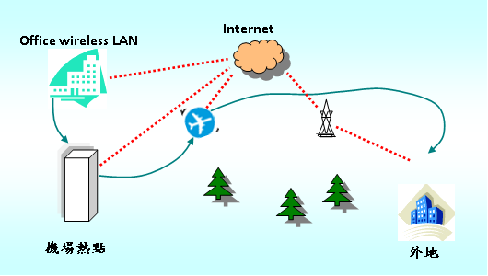
行動用戶隨時隨處上線

Slide 45
13.10.1 讓Wi-Fi成為簡易的
上網方式
把Wi-Fi的組態調整成公共網路(public network)的情況需要經歷一些步驟。
例如用戶可能要先建立SSID(service set identifier) ，把連結層(link layer)的辨識(authentication)方式設為開放式的辨識(open authentication) ，取消WEP(Wireless Equivalent Privacy) ，然後重新啟動DHCP，對於大多數人來說，這樣的程序實在太繁瑣了 !

Slide 46
13.10.2 讓Wi-Fi成為安全的
網路通道
Wi-Fi提供的公共場所無線上網的環境是很多人都很期待的發展，但是Wi-Fi的安全性仍然是需要努力解決的問題。
舉例來說，零售商進行的Wi-Fi通訊可能會被竊聽，讓信用卡號等資訊外流。
即使WEP的功能有啟動，仍然有可能因為金鑰被破解而遭到同樣的破壞。假如安全問題無法解決，Wi-Fi在商務上的應用會受到很大的限制。

Slide 47
13.10.3 移動性 (mobility)的支援
移動是Wi-Fi網路相當重要的功能，和電話網路比較起來，有點像是一種無線的漫遊(cordless roaming) 。
就功能上來講，則幾乎近似於蜂巢網路的漫遊機制。

Slide 48
13.10.4 網路的管理問題
Wi-Fi的網路管理與蜂巢系統或一般的有線區域網路不一樣，蜂巢系統在設計與建置上是一整個完整的系統，具有完整的管理工具。
Wi-Fi網路受其網路實體層的變動性與不確定性的影響，再加上訊號強度與干擾(interference)等問題，造成管理上的困擾。

Slide 49
13.10.5 Wi-Fi的商業模式
加盟(franchise)
Wi-Fi承租業者(Wi-Fi carrier)
凝聚商(aggregator)

Slide 50
13.10.6 認識WISP
場地層(Venue layer)
熱點業者層(HotSpot operator layer)
凝聚商的層次(Aggregator layer)
商業層次(Brand layer)

Slide 51
13.10.7 企業對於Wi-Fi的運用
Wi-Fi是一種所謂的分裂的技術(disruptive technology)，意思是Wi-Fi跟傳統的技術有很大的差異，採用Wi-Fi以後等於走上殊途，參與了一個全新的市場。
手機也算是disruptive technology，因為在功能上跟傳統電話類似，但是多了行動性，產生了這個特殊的行動通訊市場。

Slide 52
13.11 下一代的無線區域網路
假如沒有跟電信廠商租用數據服務，即使有了智慧型手機，還是沒有辦法隨時上網。
所謂的Wi-Fi其實就算是一種無線區域網路，在比較小的區域內提供可以連上網際網路的無線通道，所使用的就是IEEE 802.11的網路協定。
IEEE 802.11的改變代表下一代的無線區域網路的發展。

Slide 53
IEEE 802.11 PHYs的進展
 | 802.11 | 802.11b | 802.11a | 802.11g | 802.11n | 802.11ac
PHY技術 | DSSS | DSSS/CCK | OFDM | OFDM DSSS/CCK | SDM/OFDM | SDM/OFDM MU-MIMO
資料速率 (Mbps) | 1,2 | 5.5,11 | 6~54 | 1~54 | 6.5~600 | 6.5~6933.3
GHz | 2.4 | 2.4 | 5 | 2.4 | 2.4,5 | 5
Channel spacing (MHz) | 25 | 25 | 20 | 25 | 20,40 | 20,40,80,160

Slide 54
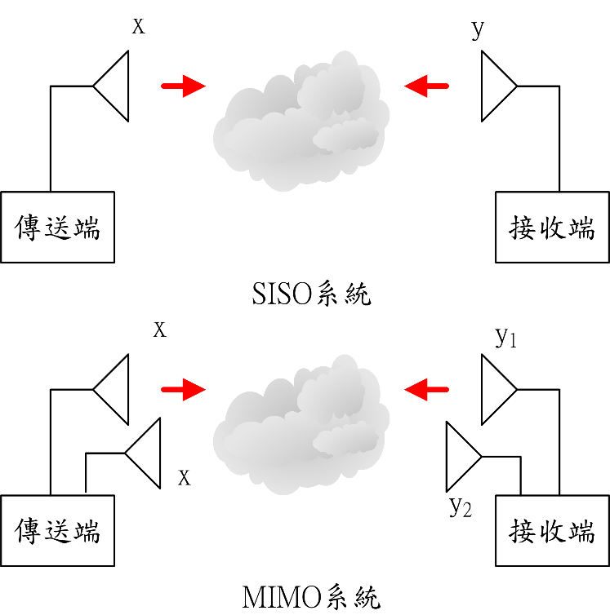
SISO與MIMO系統的差異

